Slide 1







第四节
第二章
极限运算法则
一、 极限的四则运算法则
二、 复合函数的极限运算法则
机动 目录 上页 下页 返回 结束

Slide 2

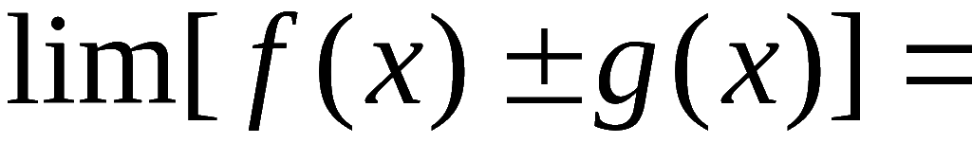
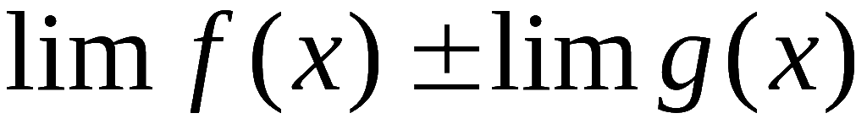
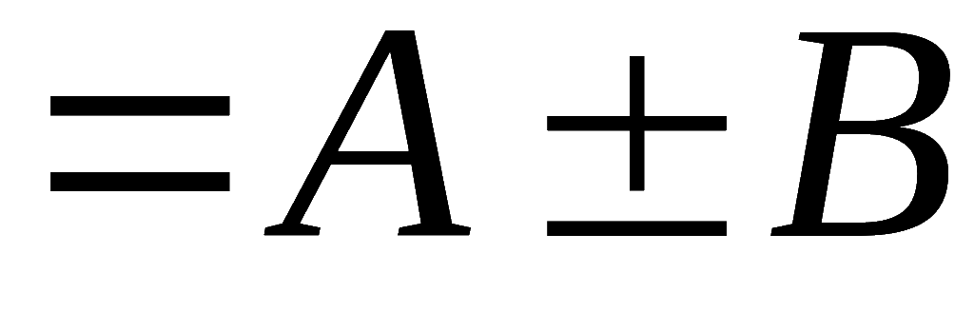



一、 极限的四则运算法则
定理 1 . 若
则有
证: 因
则有
(其中
为无穷小)
于是
由上节定理 2 可知
也是无穷小,
再利用极限与无
穷小的关系定理 , 知定理结论成立 .
机动 目录 上页 下页 返回 结束

Slide 3
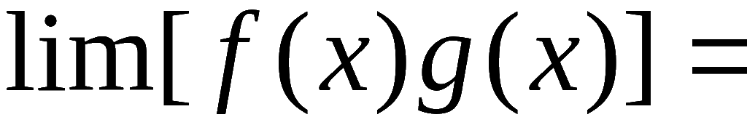
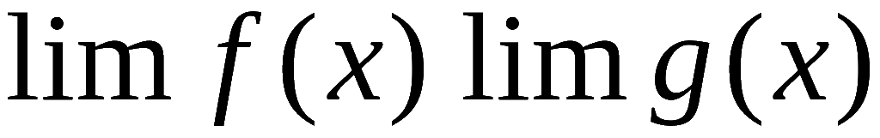
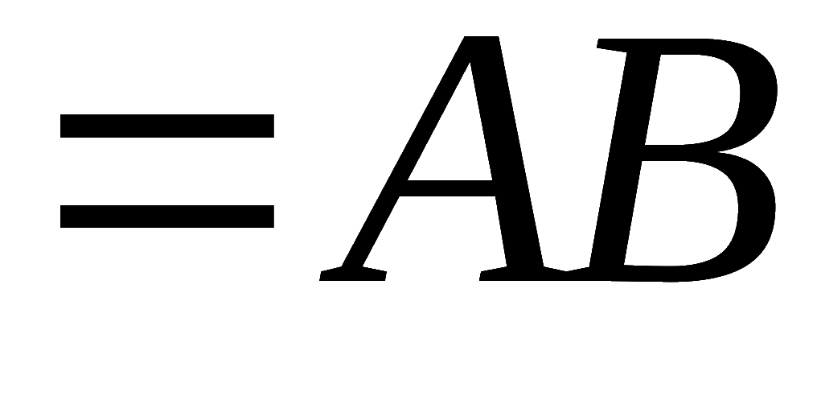

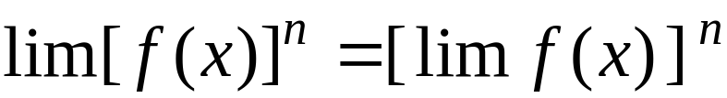
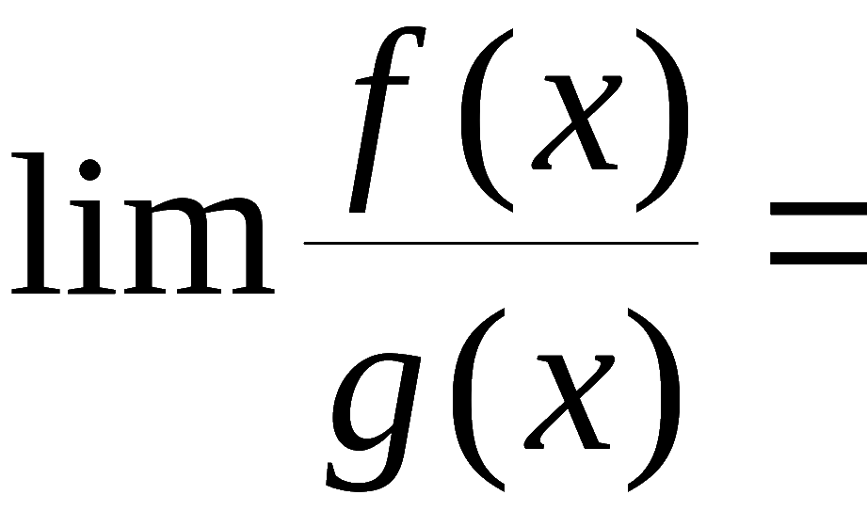
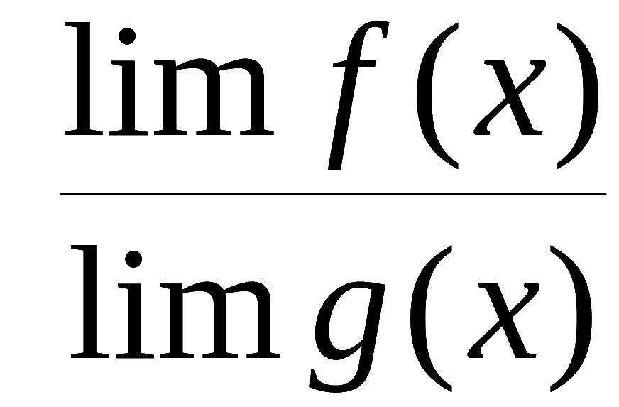
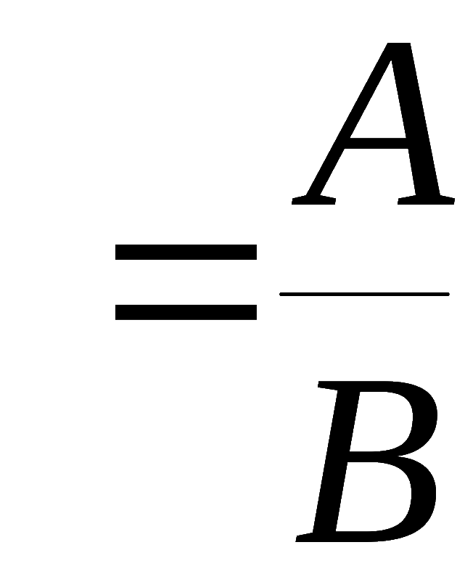
定理 2 . 若
则有
说明: 定理 2 可推广到有限个函数相乘的情形 .
推论 1 .
( C 为常数 )
推论 2 .
( n 为正整数 )
定理 3 . 若
且 B≠0 , 则有
机动 目录 上页 下页 返回 结束

Slide 4
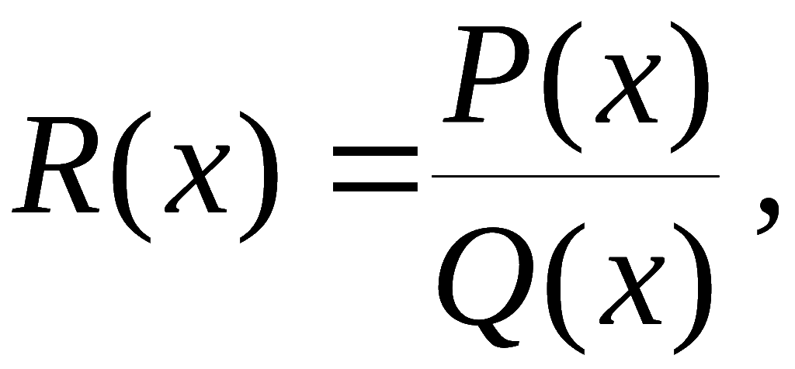
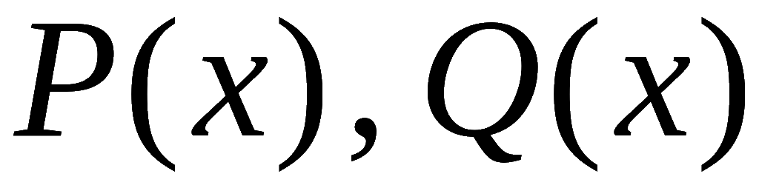
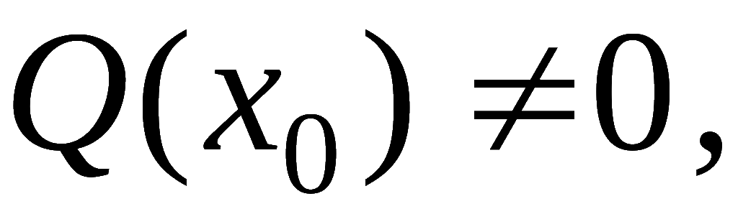
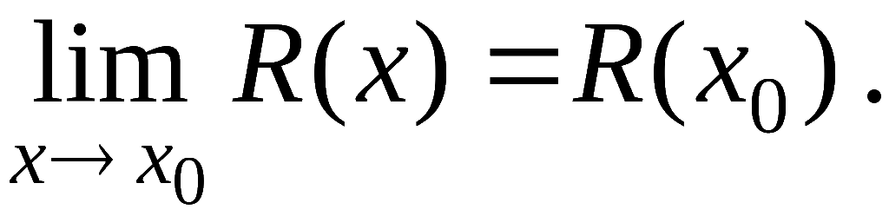
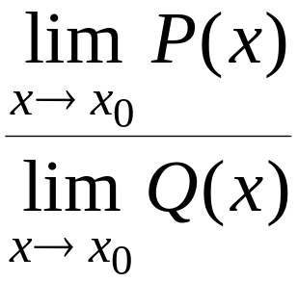
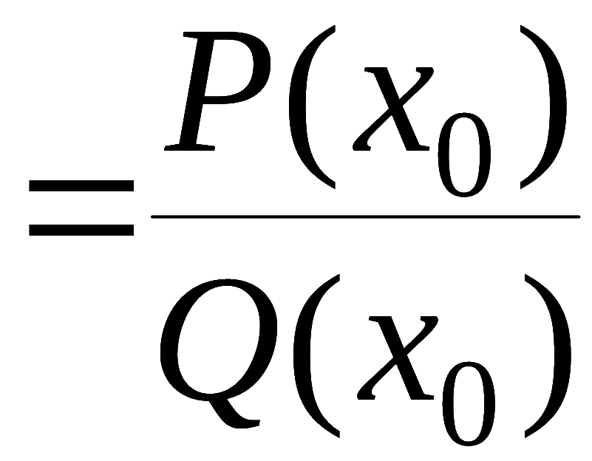
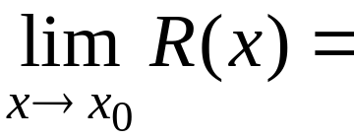
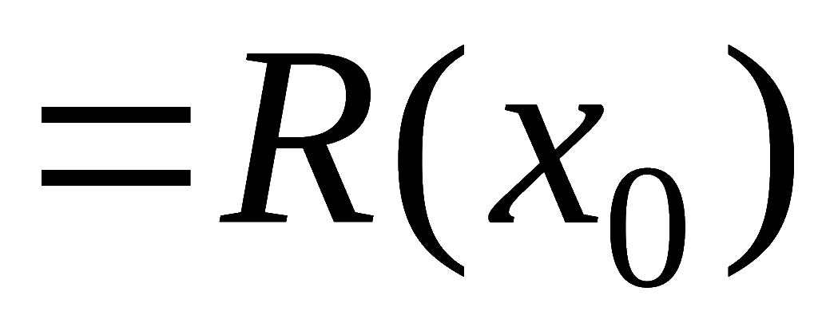
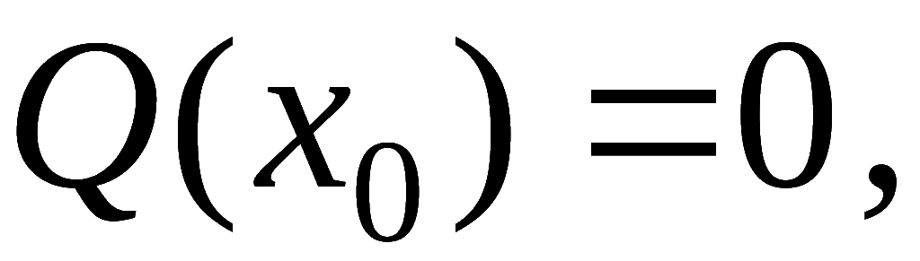
例1. 设有分式函数
其中
都是多项式 ,
试证:
若
证:
说明: 若
不能直接用商的运算法则 .
机动 目录 上页 下页 返回 结束

Slide 5
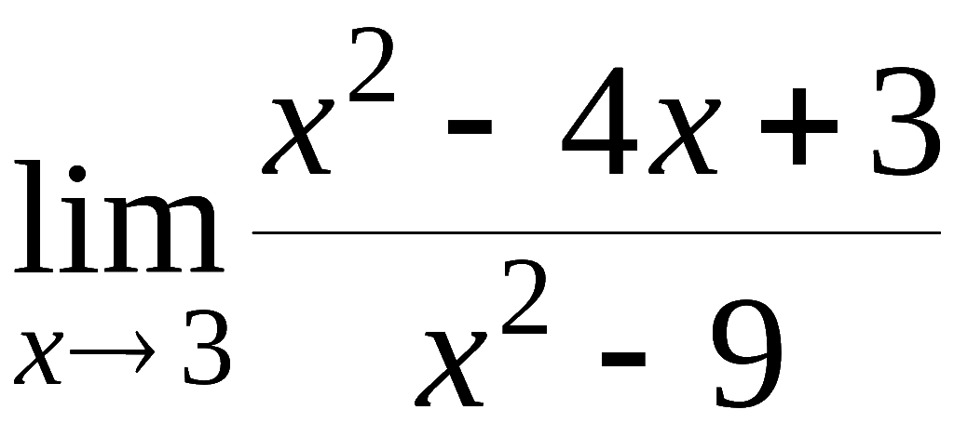
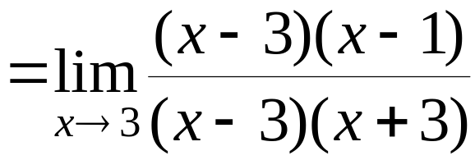
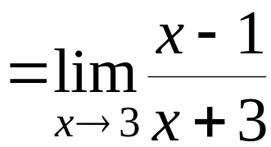
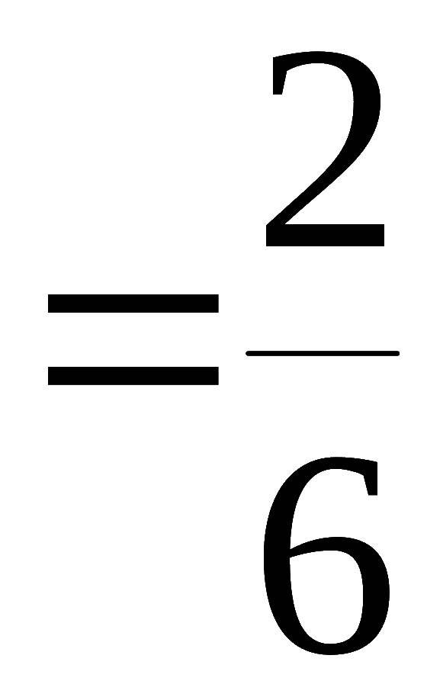
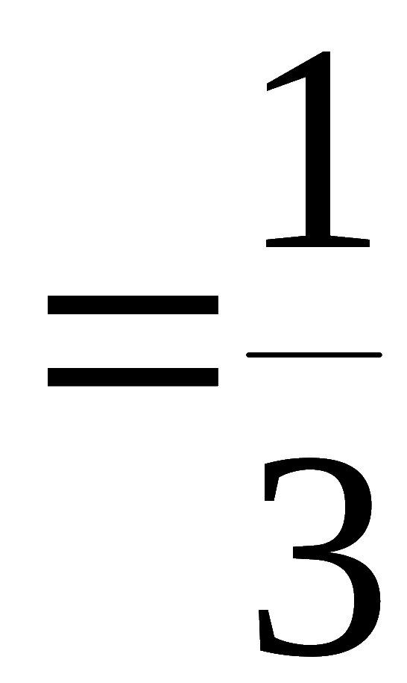
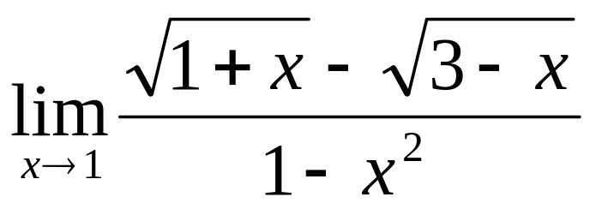
例2.
x = 3 时分母为 0 !
因式分解消0因子
例3 . 求
乘共轭根式消0因子
机动 目录 上页 下页 返回 结束

Slide 6
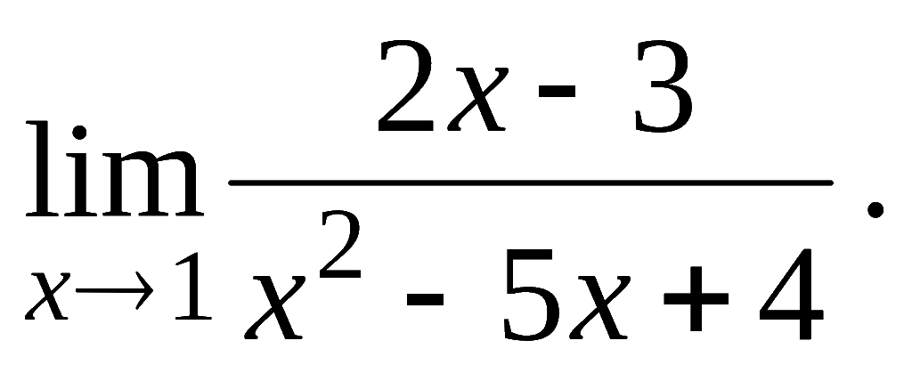
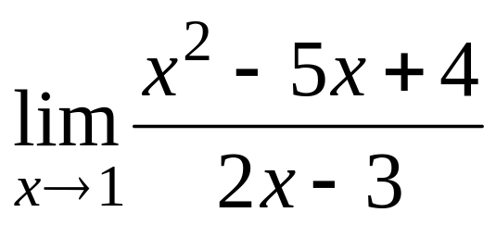
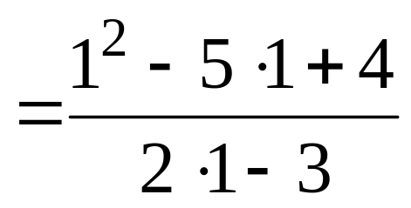

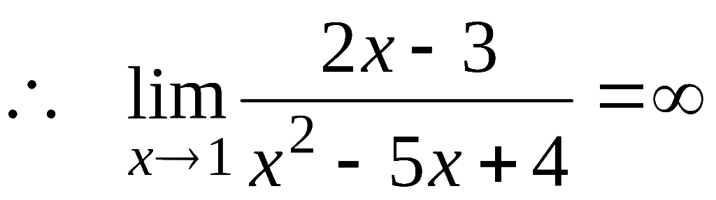
例4 . 求
解: x = 1 时
分母 = 0 , 分子≠0 ,
但因
机动 目录 上页 下页 返回 结束

Slide 7
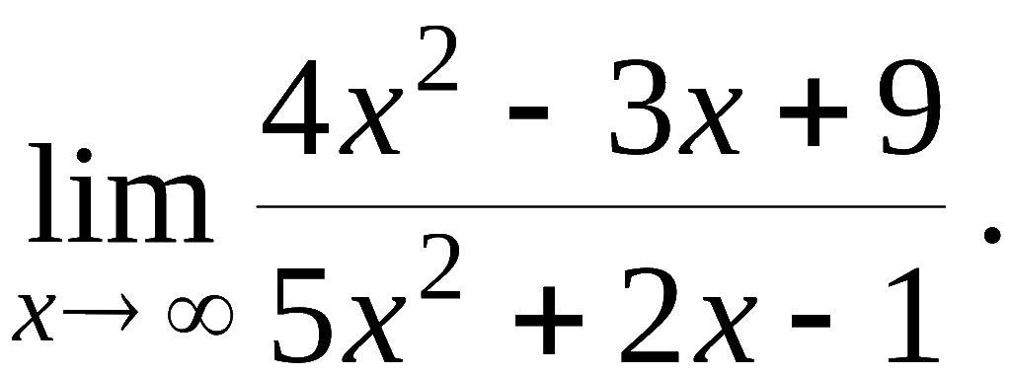
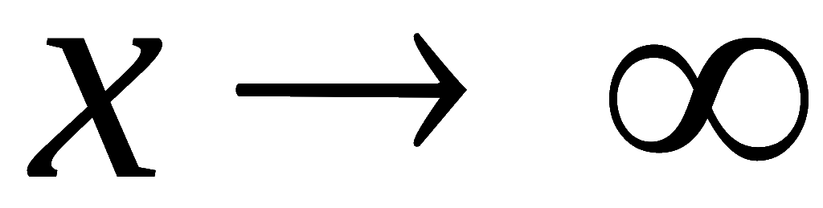
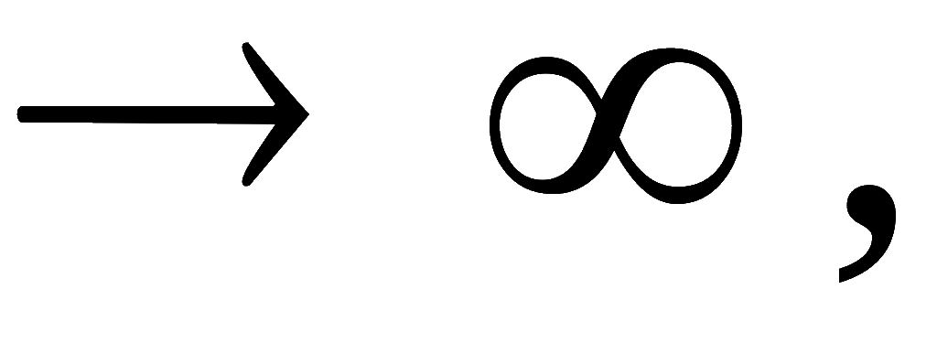
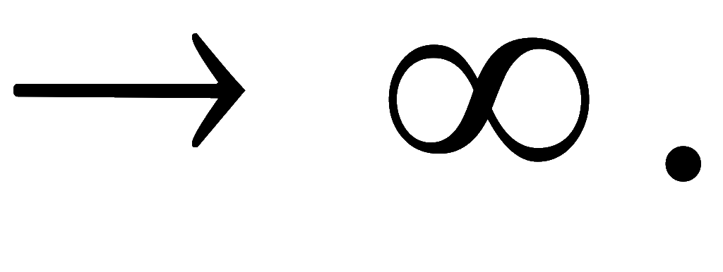
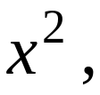
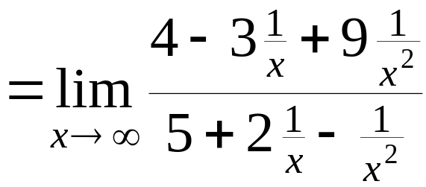
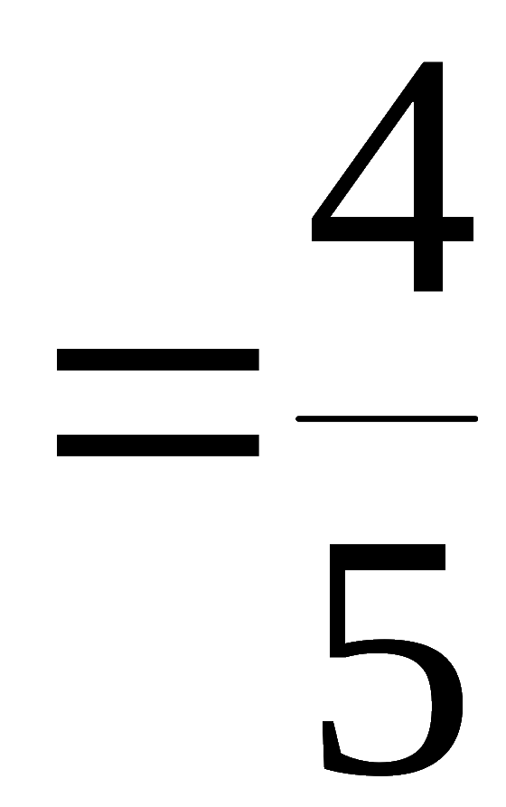
例5 . 求
解:
时,
分母
分子
分子分母同除以
则
“ 抓大头”
原式
机动 目录 上页 下页 返回 结束

Slide 8
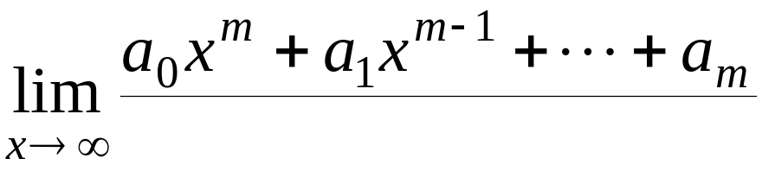
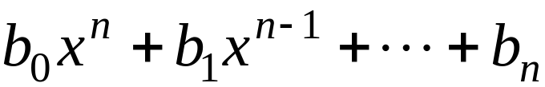
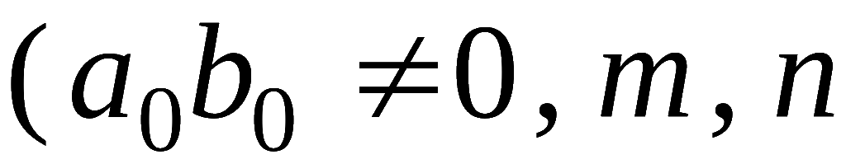
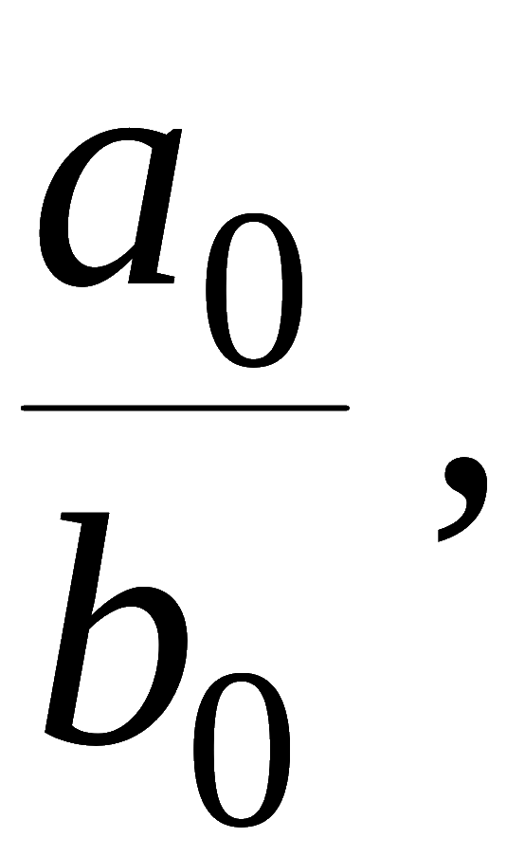
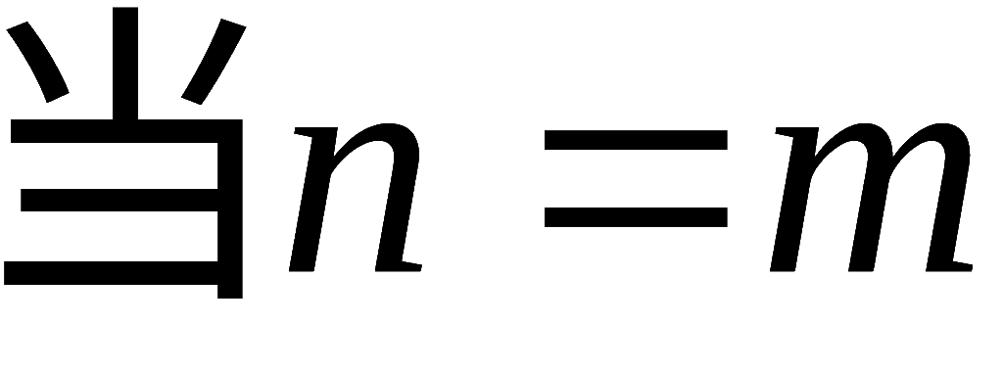
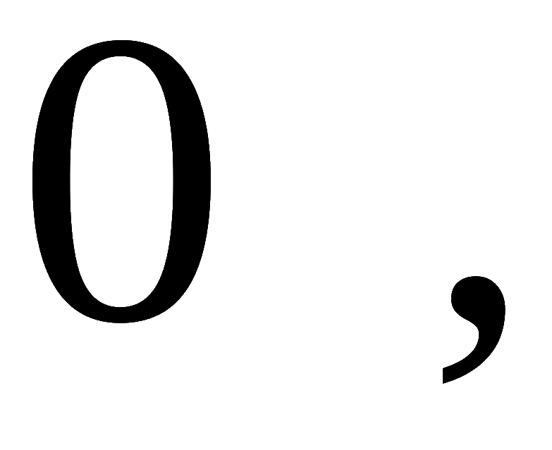
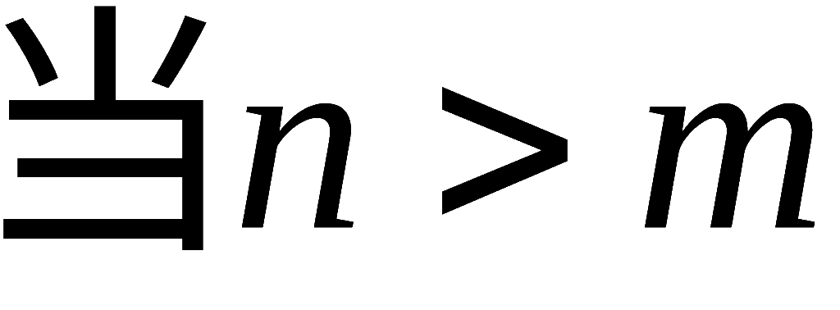

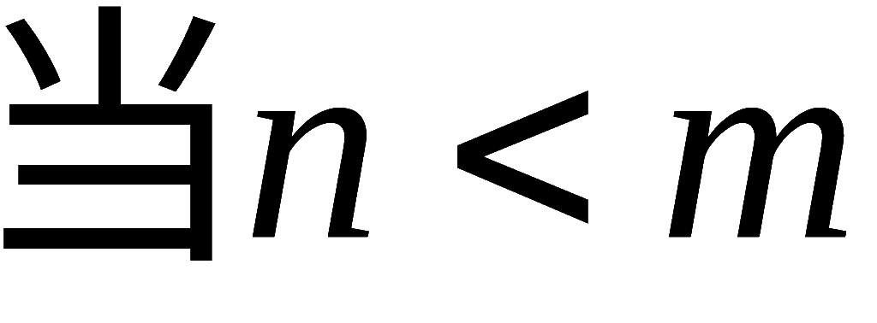
一般有如下结果：
为非负常数 )
( P48 )
机动 目录 上页 下页 返回 结束

Slide 9
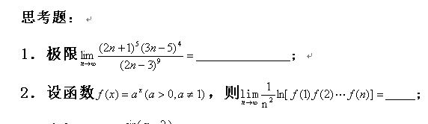
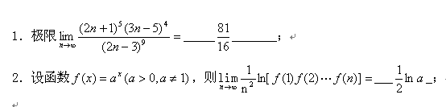

Slide 10
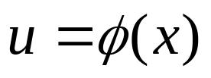
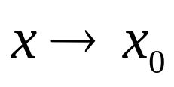
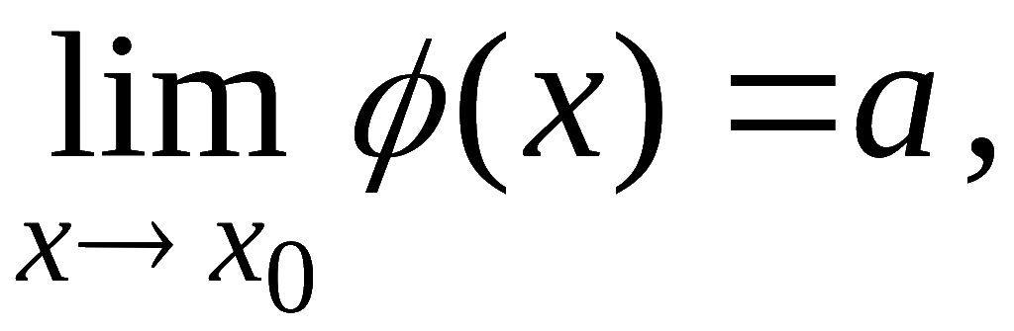
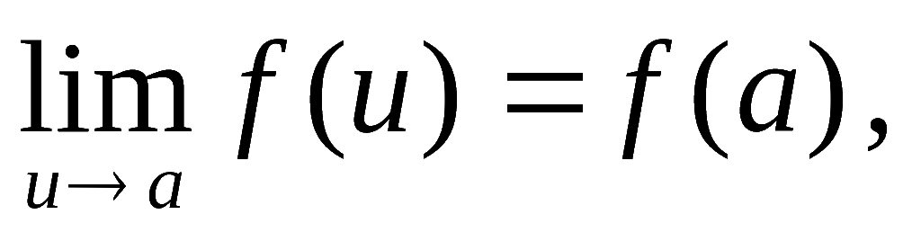




二、 复合函数的极限运算法则
定理4. 设函数
当
时的极限
存在且等于 a，即
且
则复合函数
当
时的极限也存在且
等于
，即
表明极限符号与函数符号可以交换次序。
机动 目录 上页 下页 返回 结束

Slide 11






例6. 求
解:
机动 目录 上页 下页 返回 结束

Slide 12









例7 设
是多项式 , 且
求
解:
利用前一极限式可令
再利用后一极限式 , 得
可见
故
机动 目录 上页 下页 返回 结束

Slide 13




内容小结
1. 极限运算法则
Th1
Th2
Th3
(1) 极限四则运算法则
注意使用条件
(2) 复合函数极限运算法则
2. 求函数极限的方法
(1) 分式函数极限求法
时, 用代入法
( 分母不为 0 )
时, 对
型 , 约去公因子
时 , 分子分母同除最高次幂
“ 抓大头”
(2) 复合函数极限求法
设中间变量
机动 目录 上页 下页 返回 结束

Slide 14







思考及练习
1.
问
是否存在 ? 为什么 ?
答: 不存在 .
否则由
利用极限四则运算法则可知
存在 ,
与已知条件
矛盾.
2.
解:
原式
机动 目录 上页 下页 返回 结束

Slide 15




3. 求
原式 =
机动 目录 上页 下页 返回 结束

Slide 16







4. 试确定常数 a 使
解 :
令
则
故
因此
第六节 目录 上页 下页 返回 结束

